Slide 1
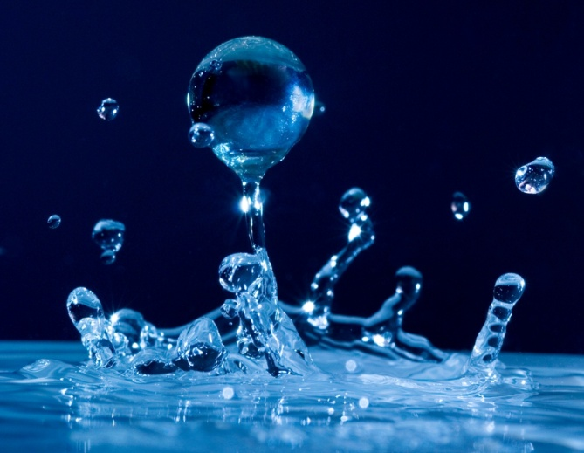
Voda
Vše o vodě a jejich vlastnostech.

Slide 2
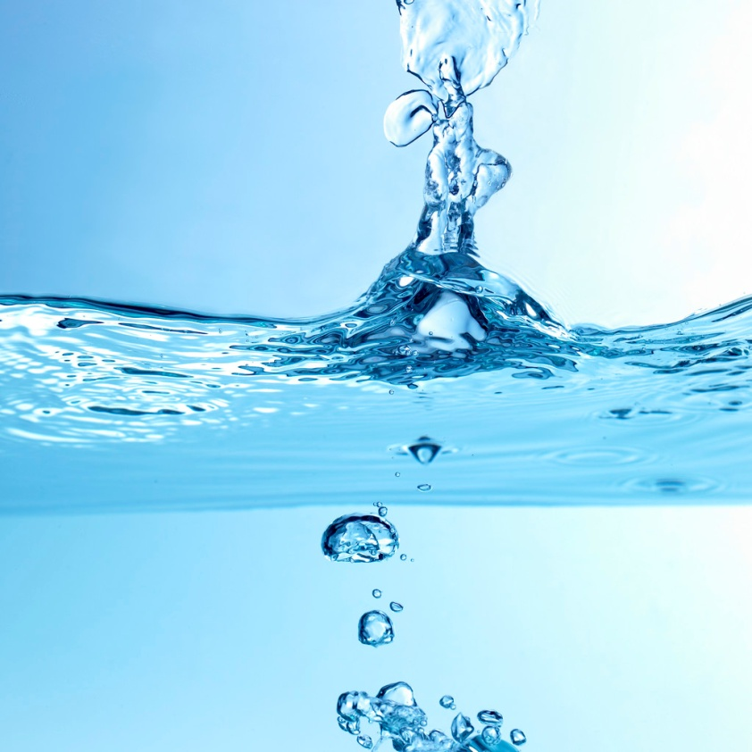
Vodu rozdělujeme podle 3 skupenství:
- Kapalné- voda
- Pevné- led, sníh
- Plynné- vodní pára

Slide 3
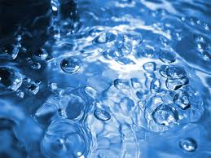
Voda v kapalném skupenství:
Voda je chemická sloučenina vodíku a kyslíku. Spolu se vzduchem tvoří základní podmínky pro existenci života na Zemi. Je to bezbarvá, čirá kapalina bez zápachu, v silnější vrstvě namodralá.

Slide 4
Voda v pevném skupenství:
Vzniká při teplotě 0 °C a stává se z ní led
Led existuje v mnoha formách např.:
-sníh
-kroupy
-jinovatka
-kra
-rampouch

Slide 5
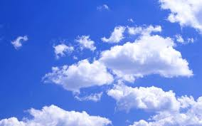
Voda v plynném skupenství:
Typem plynného skupenství vody je vodní pára
Kondenzací vodní páry vznikají mraky, oblaka, dešťové a sněhové srážky, někdy i dokonce i bouřky
Pára hraje významnou úlohu v průmyslu. Je spolu s vodou důležitá pro přenos tepla, výrobu elektrické energie, nebo konání mechanické práce.

Slide 6
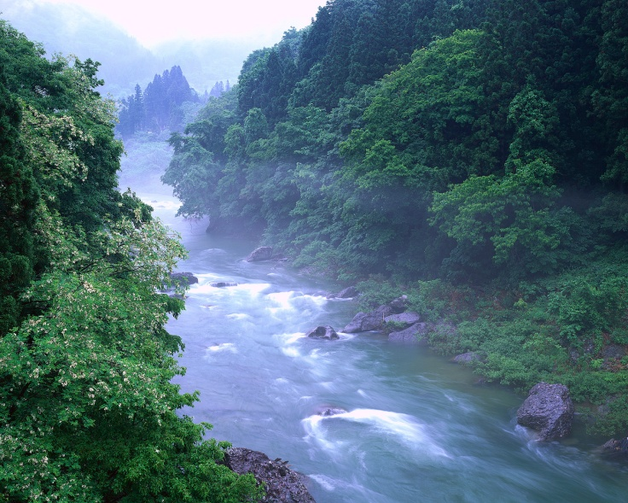
Vodu rozlišujeme podle umístění:
Povrchová- voda v oceánech (většinou slaná)
- voda v ledovcích (sladká v pevném skupenství)
- voda v jezerech (někdy sladká, někdy slaná)
- voda v řekách a potocích (většinou sladká)
Podpovrchová- půdní vláha
- podzemní voda

Slide 7
Voda se rozděluje také podle:
Pitná voda- je vhodná ke každodennímu použití, je zbavená nečistot, obsahuje vyvážené množství minerálních látek tak, aby neškodily zdraví, např. minerální voda
Odpadní voda- např. splašková voda
Užitková voda- používá se v průmyslových závodech nebo v potravinářství

Slide 8
Vodní elektrárny:
Když už jsme u toho průmyslu tak si řeknem něco o vodních elektrárnách.
Voda přitékající přívodním kanálem roztáčí turbínu, která je na společné hřídeli s generátorem elektrické energie a tím vytváří elektřinu.

Slide 9
Koloběh vody:
Koloběh vody (hydrologický cyklus) je stálý oběh povrchové a podzemní vody na Zemi, doprovázený změnami skupenství.
Ve velkém koloběhu vody dochází k přesunům vody mezi oceánem a pevninou.
Voda se v kapalném a plynném stavu v pozemském prostředí prakticky neustále pohybuje a mění své skupenství. Na pohyb vody má vliv gravitační působení Země. Voda působením gravitačních sil teče vždy dolů, tedy stéká z vyšších míst na zemském povrchu do nižších míst (vodní toky). Pohyb vody v kapalném stavu dále také ovlivňuje i rotace Země. Na pohyb vody mají vliv i Slunce a Měsíc, které způsobují příliv a odliv.

Slide 10
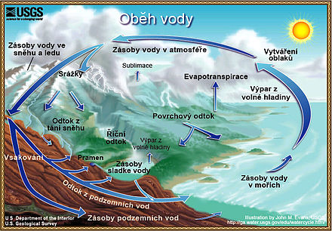

Slide 11
Konec

